Slide 1
BASE DE DATOS
AGENCIA DE VIAJES
MARTINEZ TRAVELS & TOURS, SAN VICENTE

Slide 2
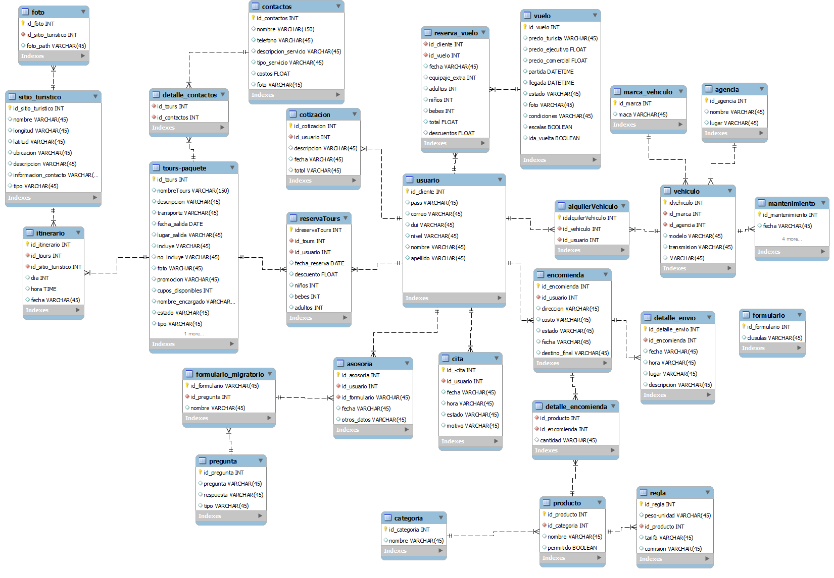

Slide 3
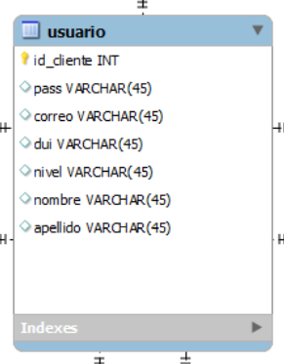
Registro de datos generales de clientes, administrador, personal de la agencia
En el campo “nivel” se detallara el tipo de usuario, los cuales pueden ser un cliente normal y un administrador

Slide 4
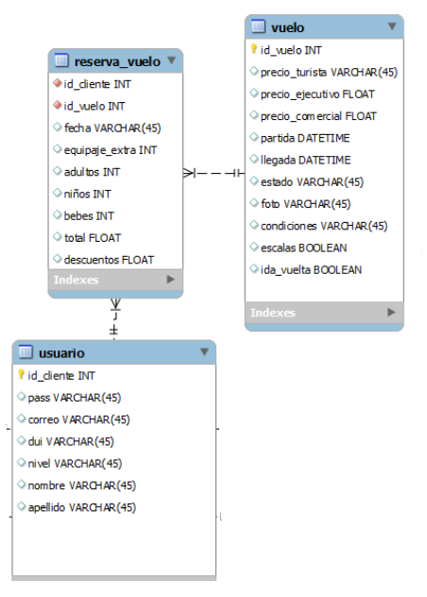
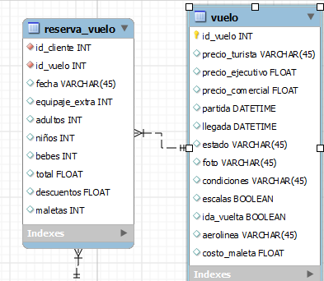
El usuario de tipo “cliente” podrá realizar una reserva de uno o muchos vuelos.
En la tabla vuelo se detallaran los datos generales de un vuelo, los precios por asiento, fecha de salida, si se realizara con escalas, si es con ida y vuelta, la aerolínea, una foto por para promocionar el vuelo etc
En la reserva de vuelos se detallaran datos como si el usuario desea equipaje extra, si viajara con niños o con bebes, si se le hara un descuento et

Slide 5
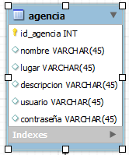
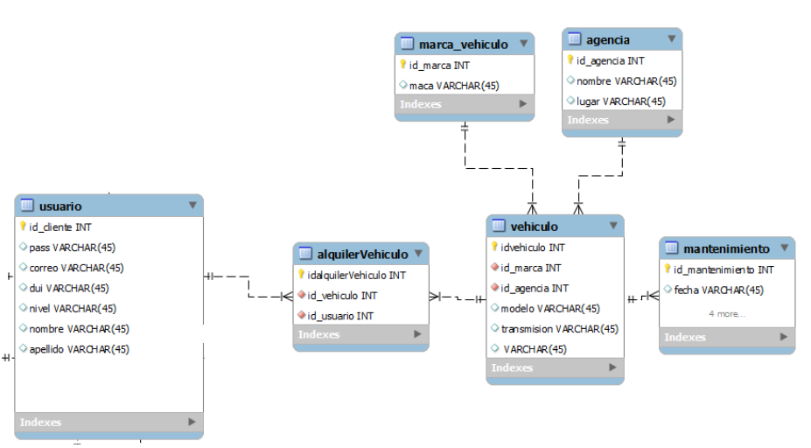
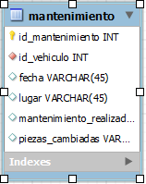

Slide 6
La tabla de agencia estarán los datos generales de las distintas agencias de rentas de vehículos con las que se tiene convenio
El será capaz de realizar el registro de vehículos para que aparezcan en la pagina web y sean visibles para los clientes detallando todas las características posibles
Además de eso el vehículo llevara un recod de todos los mantenimientos que se le han efectuado y si esta disponible o no
El cliente será capaz de rentar el vehículo que desee y que este disponible

Slide 7
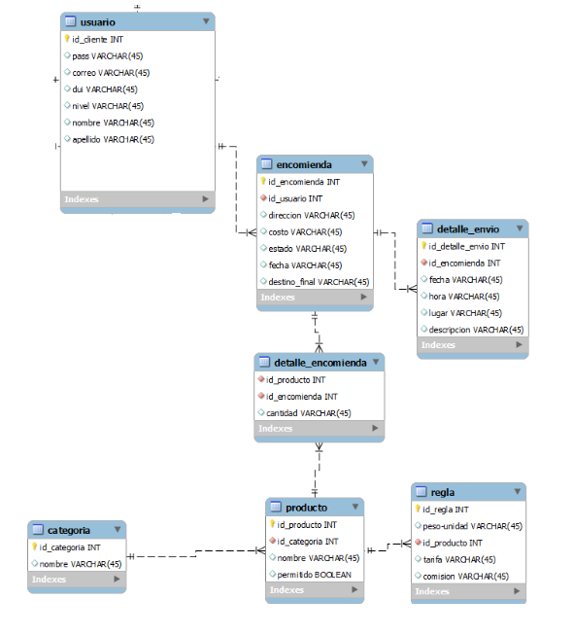
El usuario será capaz de realizar una o muchas encomiendas
una encomienda esta formada por uno o muchos y estos productos pueden estar en muchas encomiendas
Los productos pueden deben de ser de una categoría en especifico, alimentos, medicina, documentación, el administrador podrá registrar si un producto es permitido o no
Los productos pueden tener distintas reglas, tarifa por cantidad, unidad de medición etc.
La tabla detalle_envio detallara el avance en carretera que ha hecho una encomienda

Slide 8
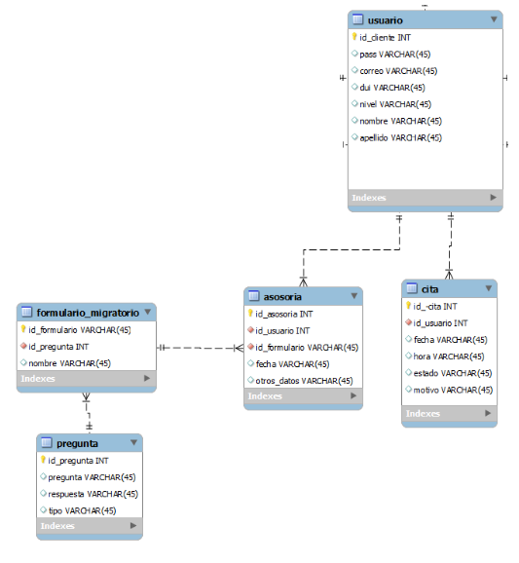
El usuario puede solicitar una asesoría migratoria, para la realización de una asesoría
En la asesoría se llenaran todos los datos migratorios de los clientes y así llevar un registro para una futura asesoria
La asesoría se hace a través de un formulario migratorio (actualmente se realiza a mano y luego es llenado en la pagina de la embajada americana)
Los formularios a su vez están conformados por una o muchas preguntas
Los Usuarios podrán realizar sitas para el pago de servicios si no desean hacerlo a través de internet, o para la cotización de otros servicios

Slide 9
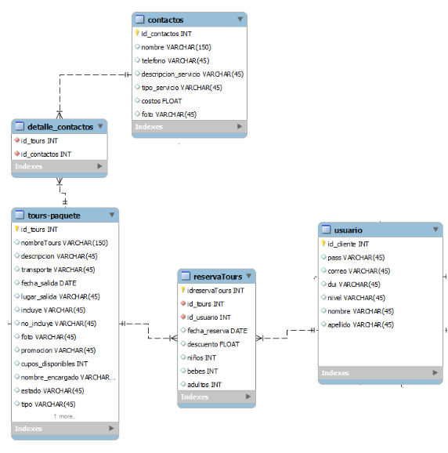
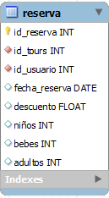
La tabla tours-paquetes detallaran la información general de los viajes costos fechas entre otros datos y un tipo para diferenciar si es un paquete o tour
Un tour-paquete puede tener uno o muchos contactos que son los que brindaran servicios en medio del viaje
Un usuario puede realizar reservas detallando cuantos asientos desea, si los ocupara un bebe, niño o adulto, y si es apto a un descuento

Slide 10
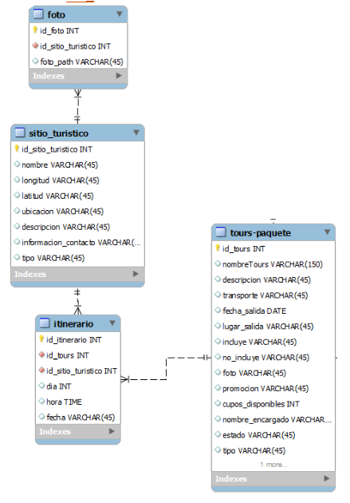
Un Tour-paquete puede visitar uno o muchos sitios turísticos, hoteles, restaurantes, lagos, ruinas etc
La unión de sitios turísticos y tours-paquetes es el itinerario el cual detallara que lugar se visitara en un dia determinado
Los sitios turísticos poseerán muchas fotos, con esto se lograra crear una galería de fotos para la pagina web

Slide 11
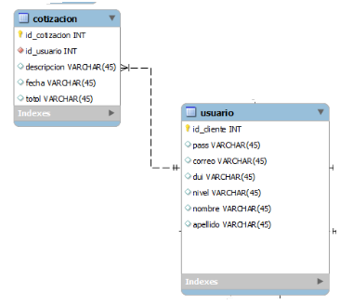
El usuario podrá hacer la cotización de todos los servicios que posee la agencia, tours-paquetes, renta de vehículos, compra de boleos de avión, asesorías migratorias, cargo express etc,
Los cuales serán enviados a atención al cliene para ser aprovados o rechazados

Slide 12
SEO
SEO
Welcome to download this template, please do not pirate,Welcome to download this template, please do not pirate,
Welcome to download this template, please do not pirate,Welcome to download this template, please do not pirate,
SEO
SEO
Welcome to download this template, please do not pirate,Welcome to download this template, please do not pirate,
Welcome to download this template, please do not pirate,Welcome to download this template, please do not pirate,

Slide 13
THANKS
The user can demonstrate on a projector or computer, or print the presentation and make it into a film to be used in a wider field. Using PowerPoint, not only can you create presentations
Name

